Slide 1
Young Lions Slovakia 2018 kategória PR
O2 Roadshow: „Moja story, tvoja story”

Slide 2
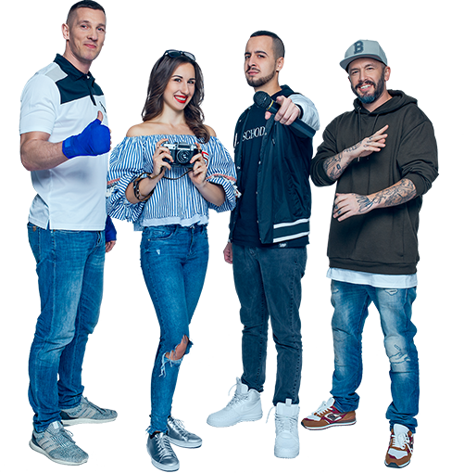
- 24 stredných škôl Z celého Slovenska
- súťaž O2 Dobrá vec
AMBASÁDORI:
boxer Tomi KID
tanečník Laci Strike
raper Strapo
blogerka Janka Travelhackerka

Slide 3
BUZZ
Na Noizz.sk sa objaví článok o tom, že Laci Strike sa vracia k hutníctvu.
Na Refresher.sk zasa video o tom, že raper Strapo skončil a ide manažovať logistiku v jednej kamiónovej spoločnosti.
Na Startitup.sk zase rozhovor o tom, že Tomi Kid nevládze ťahať svoju školu a vracia sa k policajtom..
... Janka sa zasa objaví na Interez.sk, cestovanie zavesila na klinec a ide robiť právničku.
Samozrejme, počas čítania článkov sa to všetko objasní a vyplynie z nich, že všetci spomínaní robia to, čo ich baví, aj naďalej a plnia si svoj sen, ktorému verili aj cez všetky prekážky, ktoré ich stretli. Nenechali sa ovplyvniť predsudkami a prekážkami v živote a išli si svojou vlastnou cestou. V rámci rozhovoru sa zmienia, že ich story môže byť teraz aj príbehom hociktorého mladého človeka, stačí sa len zapojiť do skvelého projektu DOBRÁ VEC.

Slide 4
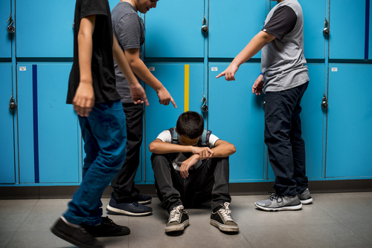

BUZZ II
Na sociálnych sieťach budú k videniu pre danú cieľovú skupinu rôzne videá.
Spočiatku len sekvencie zo života tínedžera
– bitka na chodbe v škole
- neúspešné recitovanie básničky
- nočná návšteva hvezdárne
- výsmech dievčat za výzor
– všetko deti, tínedžeri v postavách našich ambasádorov, aby sa mohla cieľovka s nimi bližšie identifikovať
Tieto videá budú na sociálnych sieťach doplnené gifmi, kde môžu študenti hádať, ako sa jednotlivé príbehy skončia – Malý chlapec vyrastajúci na ulici – stane sa z neho zlodejíček alebo známy tanečník?
Postupne dôjde k odhaleniu – ide o sfilmované životné príbehy našich ambasádorov – ako od detstva rástli, žili, prekonávali prekážky, ale aj napriek všetkému si išli za svojim cieľom, žili svoj príbeh.
Na konci odvolávka na projekt DOBRÁ VEC

Slide 5
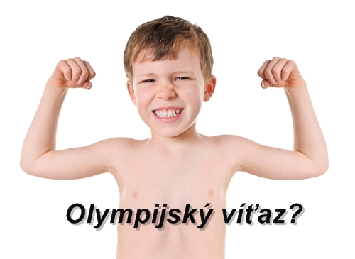
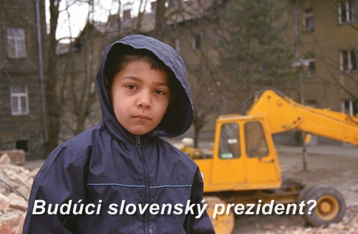
BUZZ III
Ak by sme chceli osloviť aj rodičov mladých ľudí, je možné využiť titulky populárnych printových denníkov a týždenníkov, ktoré by ukazovali ambasádorov v netradičných pozíciách / Laci Strike ako zubný technik / Tomi KID ako policajt
Prípadne by sme ich mohli koncipovať mierne kontroverzne – boli by na nich deti / tínedžeri, opäť v netradičných situáciách:
– dobité dieťa s titulkom „Budúci premiér“
veľmi malé a chudé dieťa, ktoré ukazuje mikro svaly - s titulkom „Olympijský víťaz“
- mladý rómsky tínedžer mierne otrhaný s titulkom „Budúci slovenský prezident“
V rámci článku vo vnútri časopisu by boli rozhovory s ambasádromi a odvolávka na projekt DOBRÁ VEC. Kľúčovým posolstvom by však bolo, že mladý človek môže dokázať, čo chce, keď si za tým ide.

Slide 6
EXEKUTÍVA
Po vlne buzzu bude PR komunikácia pokračovať prostredníctvom médií – rozhovory s ambasádormi /printy, online, TV, rádio.
No tiež samotní ambasádori začnú aktívne postovať fotky aj videá k tejto kampani na svojich sociálnych sieťach + odvolávať na zapojenie študentov do kampane, ak chcú, aby sa s nimi stretli osobne.
Na sociálnych médiách vyhľadáme skupiny, kde bude tiež možné komunikovať – rôzne stredné školy a podobne.
Na vybraných online portáloch či skupinách pre tínedžerov bude tiež možné chatovať s ambasádormi, ktorí nielenže odpovedia na zvedavé otázky, ale súčasne povzbudia mladých ľudí, aby sa s nimi stretli a tiež, aby si splnili sny.

Slide 7
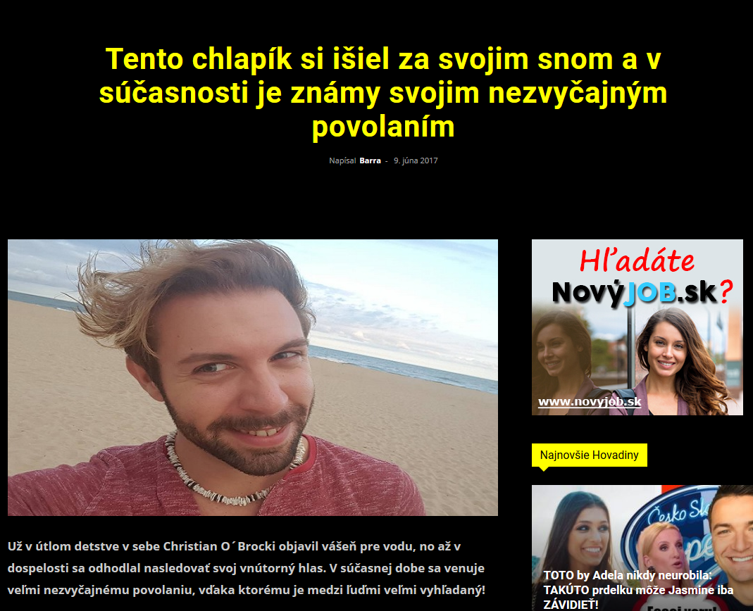
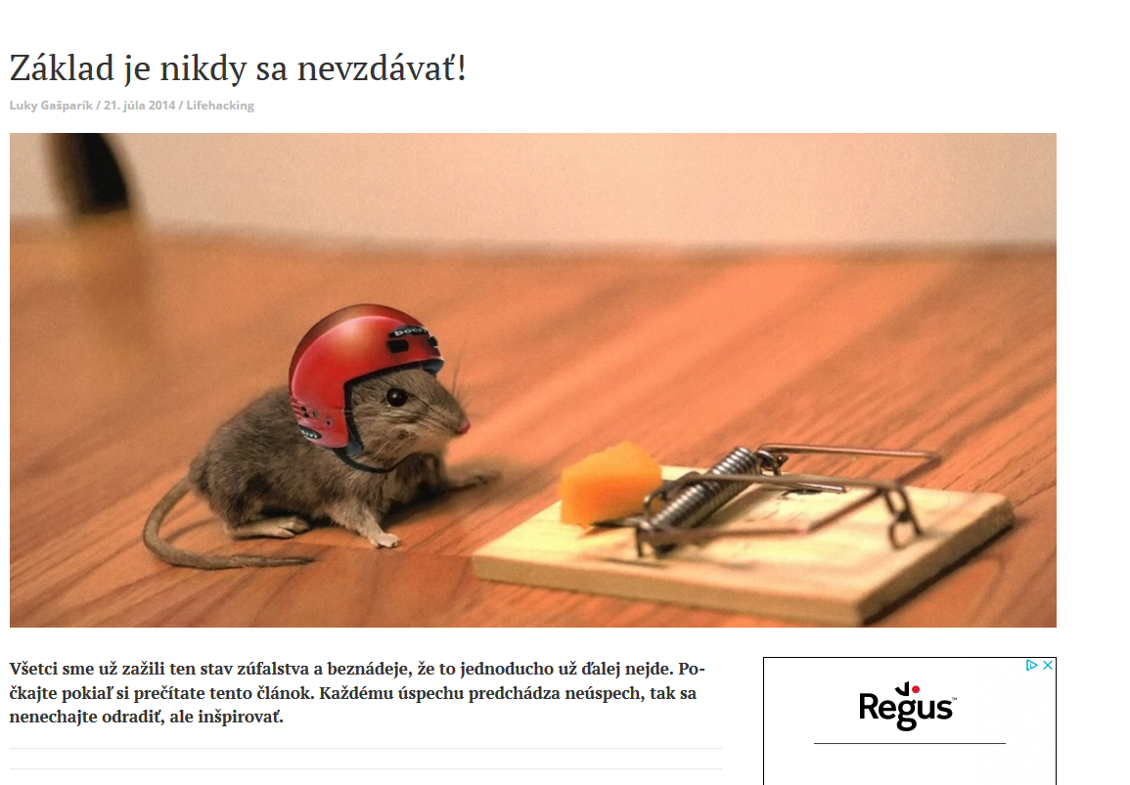
EXEKUTÍVA
Celkovú komunikáciu tiež podporíme ďalšími natívnymi článkami – o známych ľuďoch zo zahraničia, ktorí sa aj napriek všetkému nebáli a išli za svojim snom.
Tiež to budú motivačné články – ako sa nenechať odradiť, no tiež články o mladých ľuďoch, ktorí sa nevzdali a niečo dokázali – ideálne aj z projektu z minulého roka.
Celková komunikácia by bola podporená obľúbenými súťažami – preži deň v koži ambasádora/o produkty klienta a pod.

Slide 8
Použité informácie:
https://www.pluska.sk/zena/celebrity/boxer-tomi-kid-kovacs-bol-policajtom-aj-nedavno-pomohol-odhalit-vraha.html
http://www.pluska.sk/sport/ostatne/uprimna-spoved-tomiho-kida-jeho-detstve-ked-ma-otec-zbil-plakala-cela-ulica.html
http://www.bbarak.cz/clanky/ruzne/co-by-delali-kdyby-nedelali-rap-50-odpovedi-z-cesko-slovenske-sceny/
http://www.zivot.sk/clanok/12506/laci-strike-preco-sa-mu-jeho-anicka-zdala-prilis-mlada
https://www.startitup.sk/_janka-schweighoferova-slovenka-idealnym-jobom-zaraba-cestovanim/

Slide 9
ĎAKUJEME ZA POZORNOSŤ!

